Slide 1
DATABASE GestionEventi
Progettazione e sviluppo web
Pesce Antonio

Slide 2
REQUISITI DATABASE
GestionEventi è una piattaforma progettata per gestire eventi, biglietti, pagamenti e soggetti coinvolti nell’organizzazione.
Il sistema registra clienti, artisti e sponsor. I clienti acquistano biglietti per partecipare agli eventi, gli artisti prendono parte agli eventi tramite contratti, nei quali vengono indicati compenso, stato e ruolo svolto, mentre gli sponsor possono supportare economicamente uno o più eventi.
Ogni evento contiene informazioni come titolo, data, ora, descrizione e genere, ed è collegato a un luogo specifico, definito da nome, indirizzo, città e capienza.
I biglietti sono associati agli eventi e possono essere acquistati dai clienti tramite pagamenti, registrando importo, metodo, data ed esito.
Il database consente quindi di gestire in modo ordinato tutte le informazioni principali legate agli eventi: dalla creazione dell’evento alla vendita dei biglietti, fino alla gestione di artisti, sponsor, luoghi, pagamenti e contratti.

Slide 3
REQUISITI DATABASE
GestionEventi registra anche sponsorizzazioni, contratti con gli artisti e informazioni sui luoghi degli eventi.
Sono presenti dati utili per gestire vendite, pagamenti, partecipazioni artistiche e sponsor, rendendo più semplice l’organizzazione e la consultazione delle informazioni.
Grazie a questa struttura, il database permette di tracciare tutte le interazioni tra clienti, eventi, biglietti, artisti e sponsor, mantenendo ordine, integrità e facilità di gestione.

Slide 4
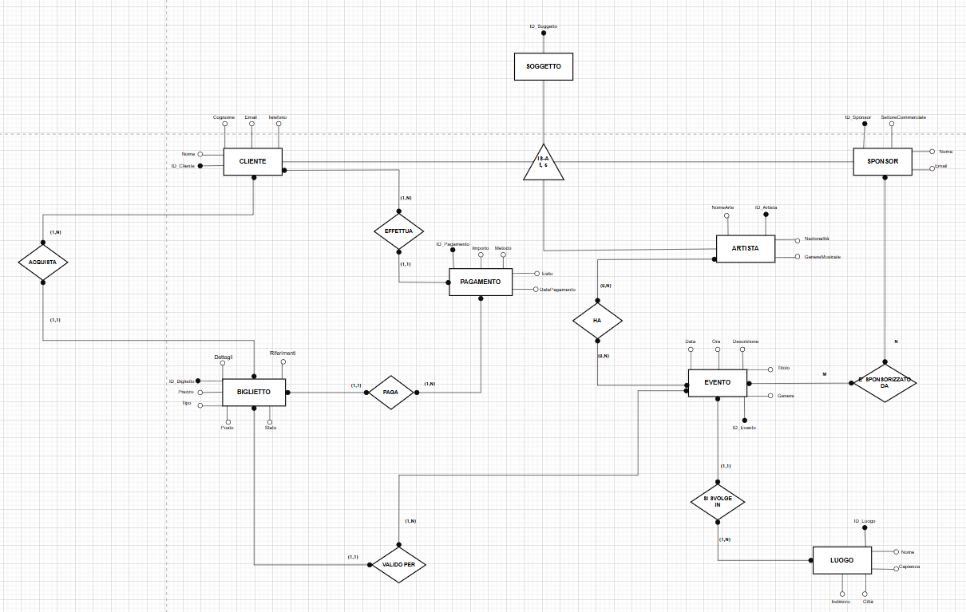
SCHEMA E-R INIZIALE
Il primo schema E-R rappresenta una versione iniziale della progettazione del database GestionEventi. Sono già presenti le entità principali come soggetto, cliente, artista, sponsor, evento, luogo, biglietto e pagamento. Lo schema mostra anche i collegamenti tra clienti e biglietti, pagamenti, eventi e luoghi, oltre alle relazioni con artisti e sponsor. Tuttavia, alcune relazioni risultano ancora generiche o da precisare meglio, soprattutto la partecipazione degli artisti agli eventi e il collegamento tra acquisto, pagamento e biglietto.
PROBLEMI EVIDENZIATI:
Gerarchia tra soggetto, cliente, artista e sponsor da chiarire.
Relazioni artista-evento e sponsor-evento da definire meglio.
Collegamento acquisto, pagamento e biglietto da rendere più coerente.

Slide 5
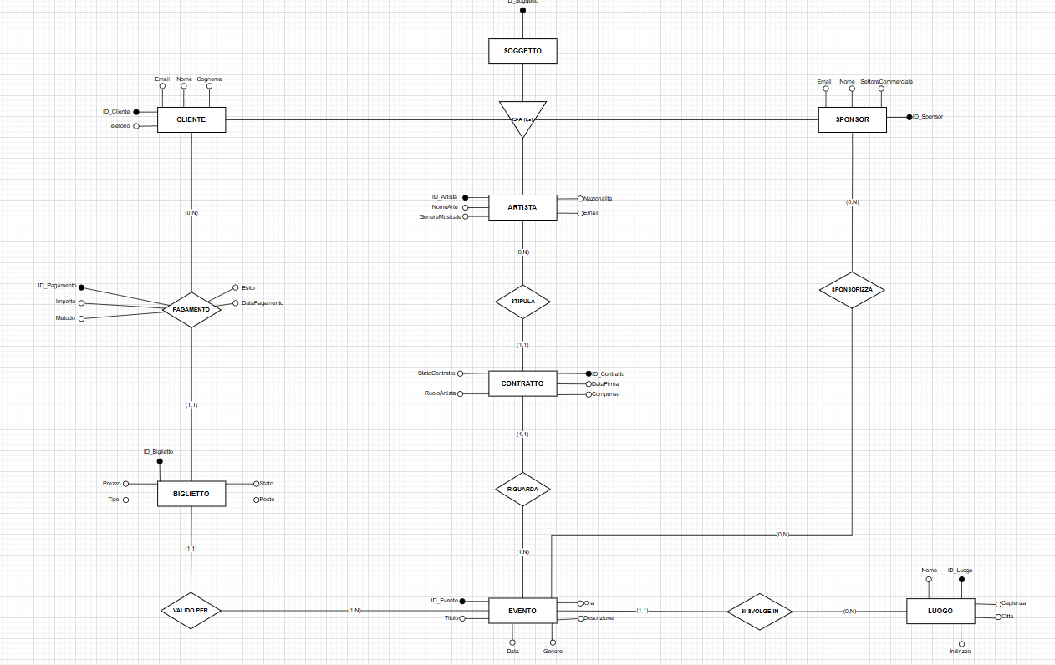
SCHEMA E-R INIZIALE
Il secondo schema E-R rappresenta una versione più ordinata e leggibile della progettazione. Le entità principali risultano più chiare: cliente, artista, sponsor, evento, luogo, biglietto, pagamento e contratto. Rispetto alla prima versione, la gestione dei biglietti e dei pagamenti è più lineare, mentre il contratto permette di descrivere meglio la partecipazione degli artisti agli eventi, specificando ruolo, compenso e stato. Restano però alcune criticità: alcune relazioni possono essere semplificate e la generalizzazione dei soggetti deve essere resa più coerente con il modello relazionale finale.
PROBLEMI EVIDENZIATI:
Alcune relazioni restano ancora complesse.
Generalizzazione del soggetto non completamente stabile.
Necessità di maggiore coerenza tra schema E-R e tabelle finali.

Slide 6
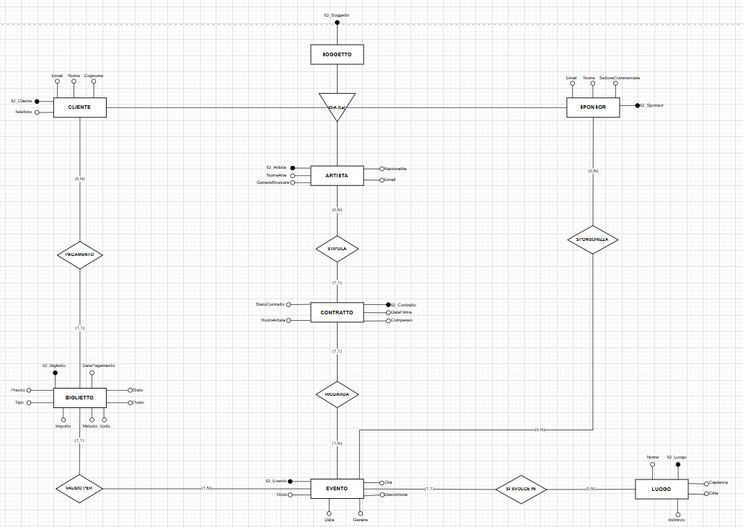
SCHEMA E-R FINALE
Lo schema E-R finale è stato scelto per la sua chiarezza e coerenza con il modello relazionale. Separando in modo più stabile clienti, artisti e sponsor e introducendo contratto e biglietto come elementi centrali, il modello diventa più leggibile e semplice da tradurre in tabelle SQL. La struttura collega ogni evento a un luogo, ai biglietti acquistati dai clienti, agli sponsor e ai contratti degli artisti, specificando anche ruolo, compenso e stato del contratto. Questo permette di mantenere ordine, ridurre ridondanze e supportare future query e dashboard.
VANTAGGI PRINCIPALI:
Separazione chiara tra soggetti principali: cliente, artista e sponsor.
Gestione completa di biglietti, pagamenti e contratti.
Collegamenti coerenti tra evento, luogo, sponsor e artisti.
Riduzione delle ridondanze e maggiore leggibilità del modello

Slide 7
ALTERNATIVE DI GENERALIZZAZIONE
Generalizzazione parziale:
In questo caso alcuni soggetti potrebbero non appartenere a nessun ruolo specifico. Sebbene sembri più flessibile, per GestionEventi risulta poco utile perché il sistema deve distinguere chiaramente clienti, artisti e sponsor per gestire acquisti, contratti e sponsorizzazioni.
Generalizzazione esclusiva:
Ogni soggetto può assumere un solo ruolo alla volta, ad esempio solo Cliente , solo Artista oppure solo Sponsor. Questa soluzione è semplice e ordinata, ma limita la flessibilità nel caso in cui un soggetto possa avere ruoli diversi nel sistema.
Generalizzazione Ibrida:
La generalizzazione ibrida combina regole totali/parziali e sovrapposte/esclusive. Può rappresentare situazioni più complesse, ma aumenta la difficoltà del modello e delle query. Per questo, nel database è preferibile mantenere una struttura chiara e facilmente traducibile nel modello relazionale.

Slide 8
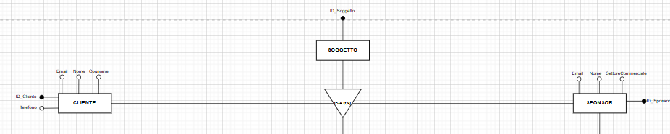
GENERALIZZAZIONE DEI SOGGETTI
Il database GestionEventi utilizza una generalizzazione totale tra i soggetti del sistema. Tutti i soggetti sono rappresentati dall’entità padre SOGGETTO e si specializzano in CLIENTE, ARTISTA e SPONSOR. Questa struttura garantisce che ogni soggetto abbia almeno un ruolo, evitando dati incoerenti o entità isolate. Un CLIENTE acquista biglietti, un ARTISTA partecipa agli eventi tramite contratti e uno SPONSOR finanzia gli eventi. La generalizzazione permette di mantenere il modello flessibile, ridurre ridondanze e migliorare la gestione delle relazioni tra le entità.

Slide 9
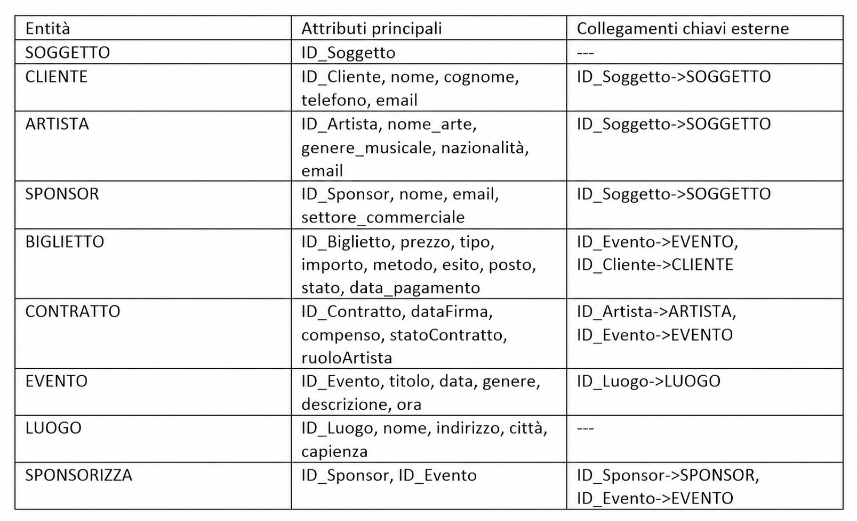
MODELLO LOGICO
Il modello logico di GestionEventi traduce lo schema E-R finale in tabelle relazionali pronte per l’implementazione. Le entità principali diventano tabelle con chiavi primarie, mentre le relazioni vengono rappresentate tramite chiavi esterne o tabelle associative.
La relazione di pagamento è integrata nel biglietto, mentre la sponsorizzazione rimane una tabella associativa molti-a-molti.

Slide 10
VINCOLI DEL DATABASE
I vincoli nel database GestionEventi garantiscono coerenza e integrità dei dati.
Chiavi Primarie: identificano in modo univoco ogni record.
Chiavi Esterne: collegano soggetti, eventi, luoghi, biglietti, contratti e sponsorizzazioni.
Vincoli Applicativi: assicurano la validità delle relazioni tra clienti, sponsor, artisti ed eventi.
Questi vincoli permettono di mantenere dati affidabili e facilmente interrogabili, supportando gestione, report e viste SQL.

Slide 11
VINCOLI DI INTEGRITA’
Integrità di entità
Chiavi Primarie univoche
No NULL
No duplicati
Integrità referenziale
Chiavi Esterne valide
No record «orfani»
Integrità di dominio
Tipi corretti
Prezzo > 0
Email valida
Regole del sistema
Evento→Biglietto
Evento→Contratti
Evento→ Sponsorizzazioni
Controlli Applicativi
Login sicuro
Validazione dati
Coerenza operazioni

Slide 12
REQUISITI DEL SITO WEB
GestionEventi è una piattaforma web che permette agli utenti di consultare e gestire eventi in modo semplice e completo.
I clienti registrati possono effettuare login, logout e aggiornare i propri dati personali. Possono visualizzare gli eventi disponibili, consultare dettagli su data, luogo e artisti, acquistare biglietti e verificare lo stato dei pagamenti.
Gli artisti partecipano agli eventi tramite contratti, mentre gli sponsor possono supportare economicamente uno o più eventi.
Il sito consente di filtrare gli eventi per genere, data o luogo, facilitando la ricerca e la consultazione delle informazioni.
Tutti i dati del sito sono collegati al database e aggiornati in modo coerente, garantendo integrità, ordine e facilità di gestione.

Slide 13
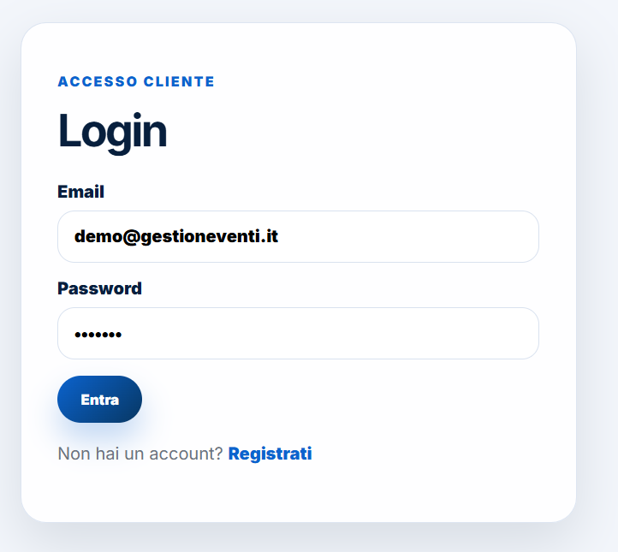
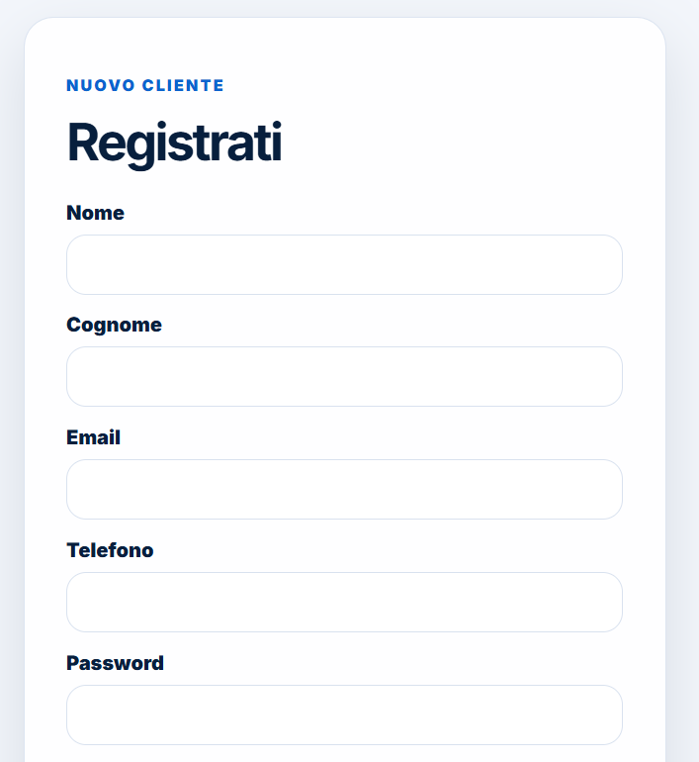
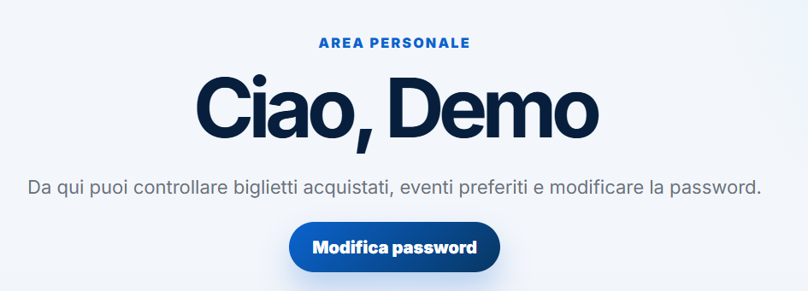
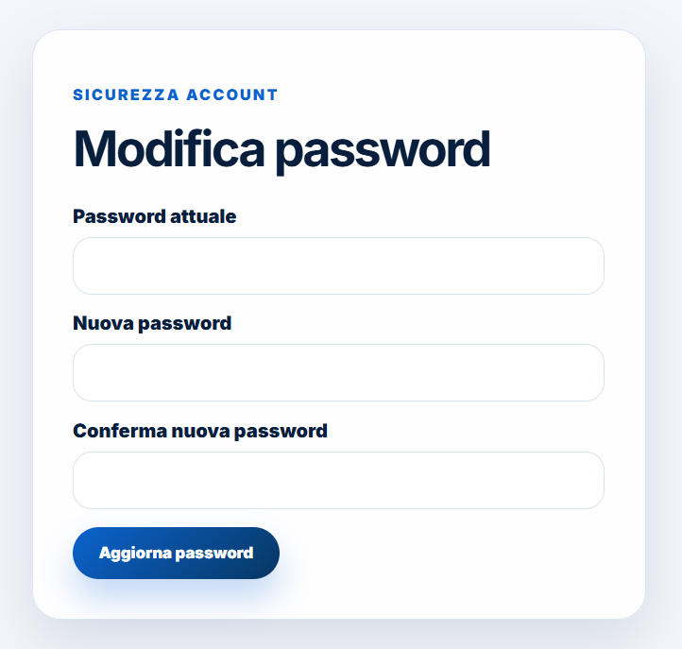
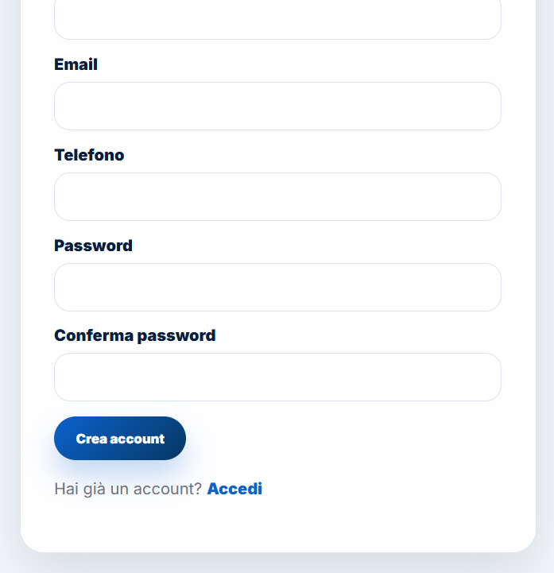
REGISTRAZIONE, LOGIN, MODIFICA PASSWORD

Slide 14
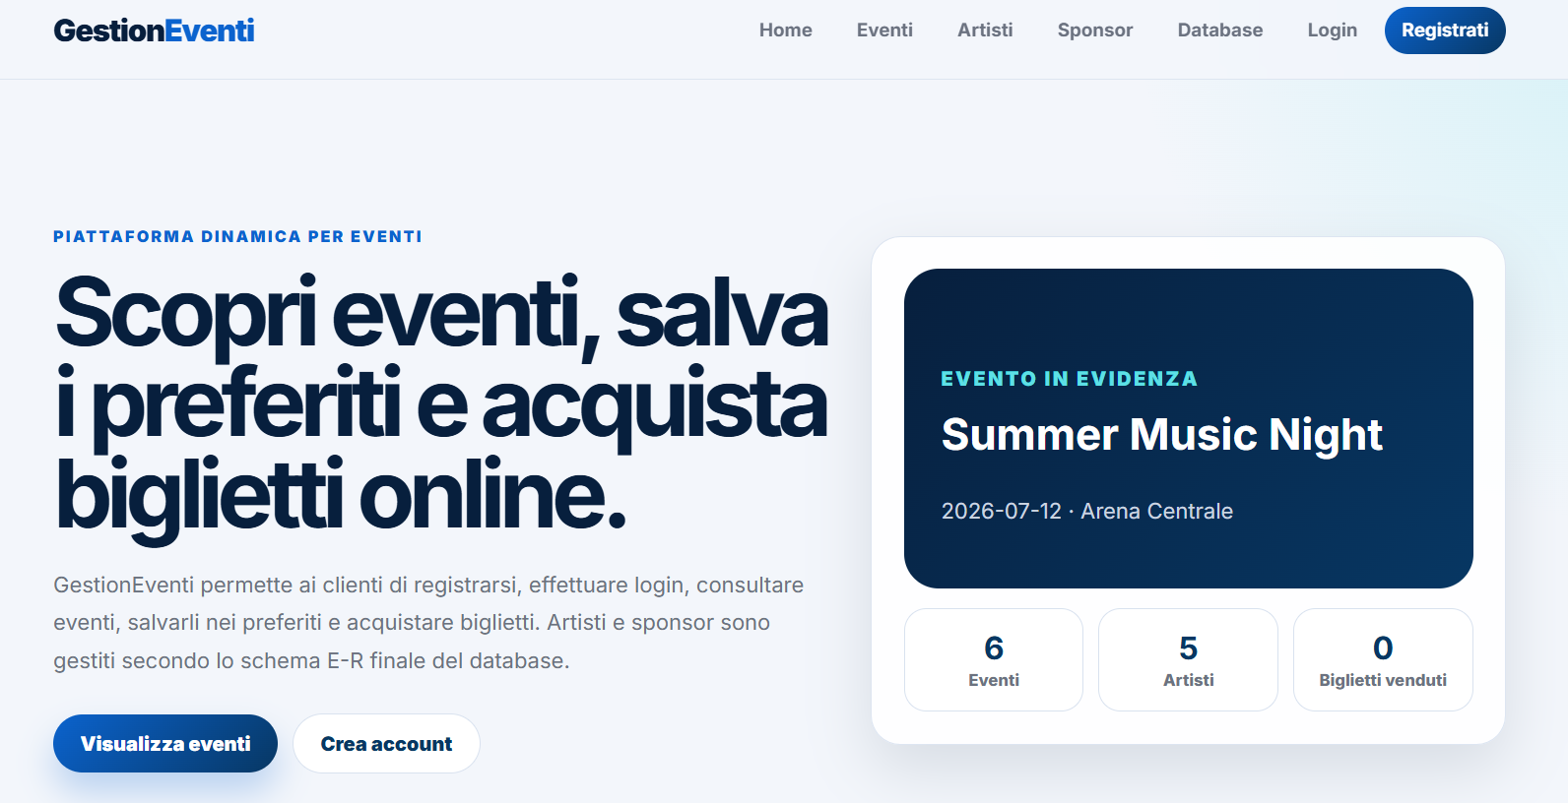
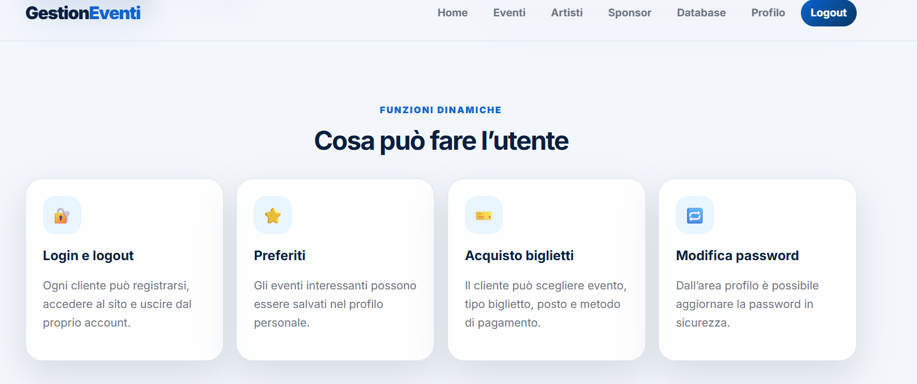
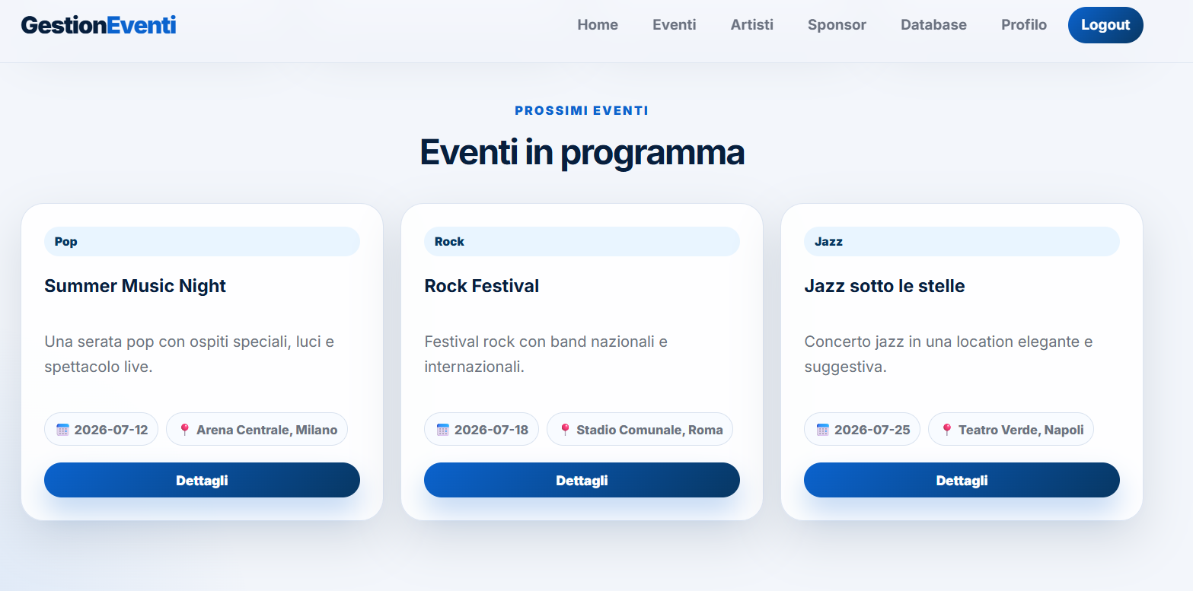
SCHERMATA HOME

Slide 15
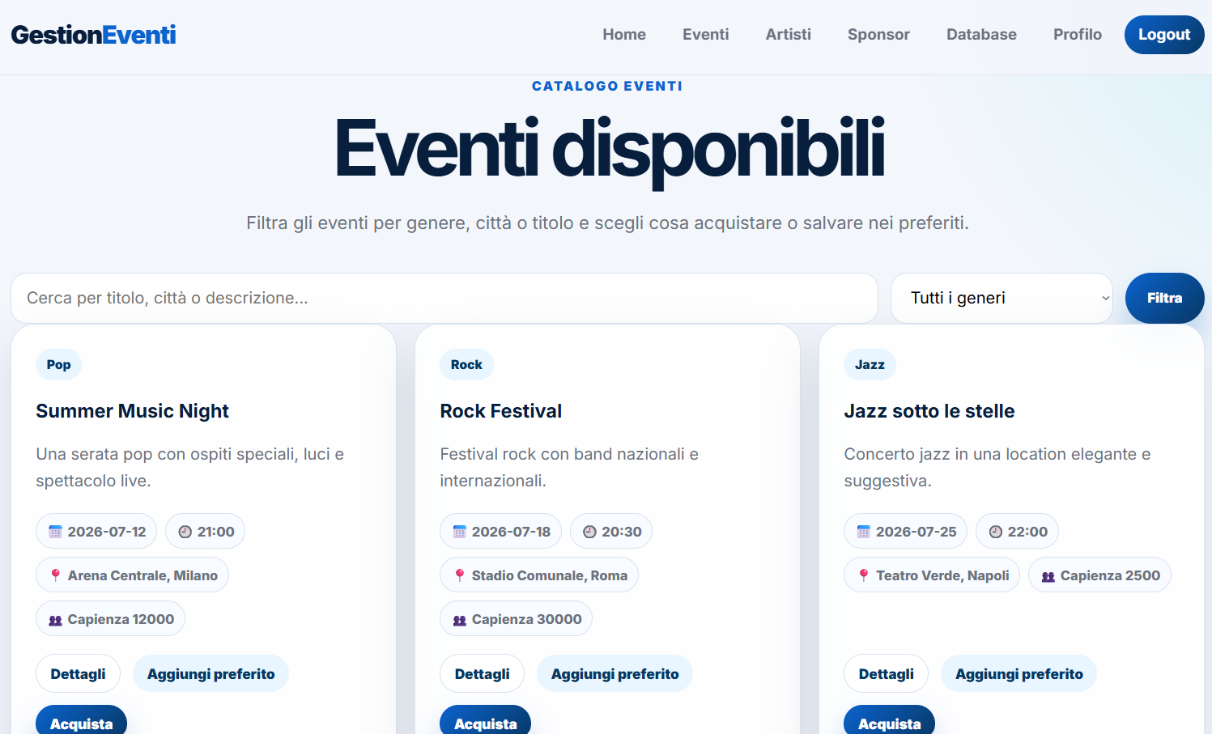
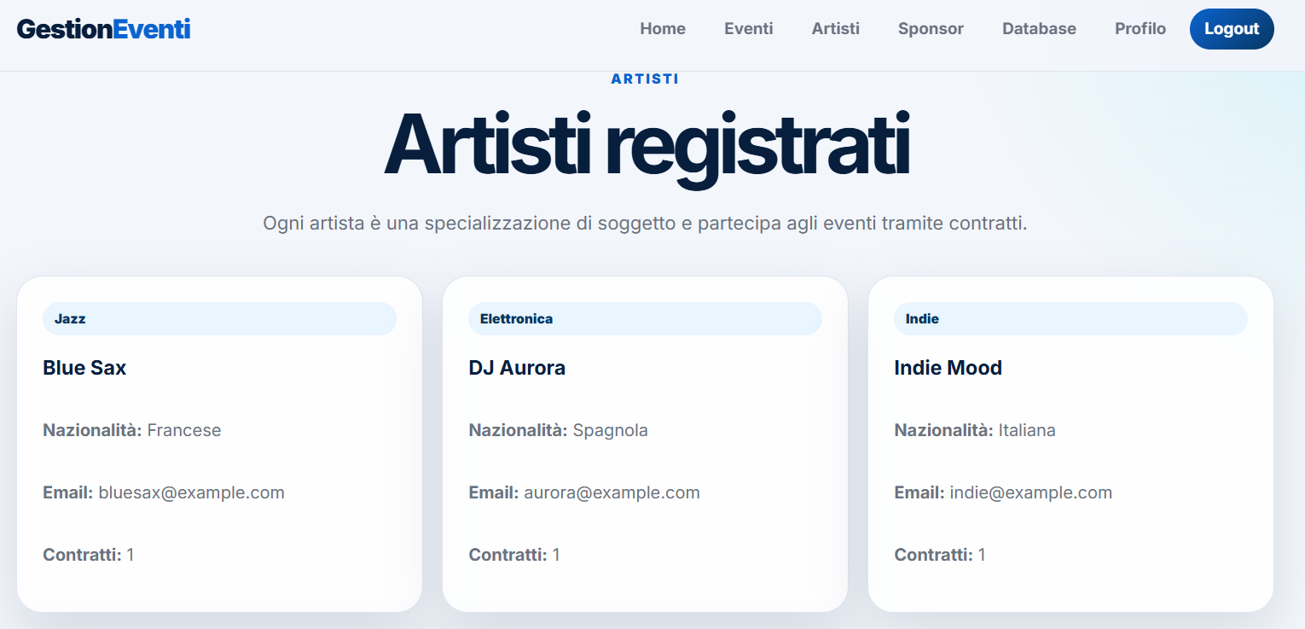
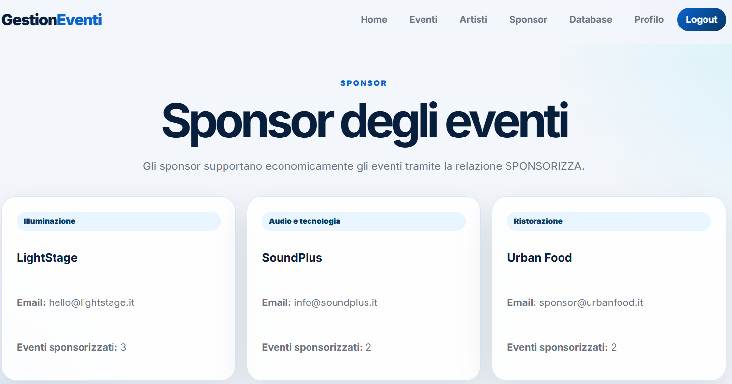
ESPLORA EVENTI, ARTISTI e SPONSOR

Slide 16
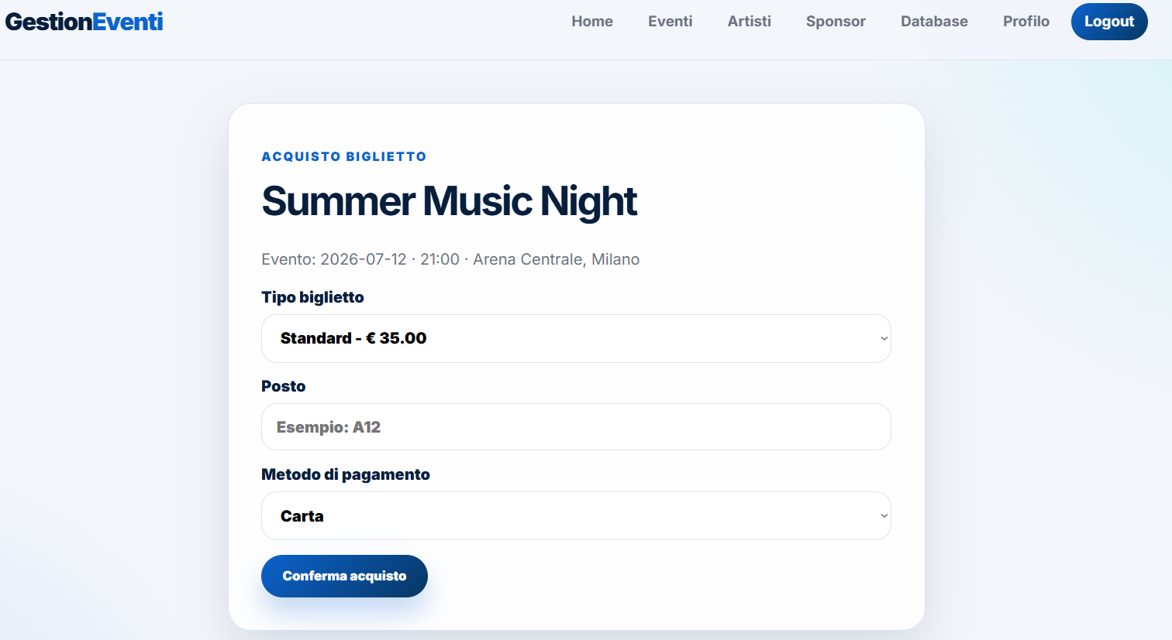
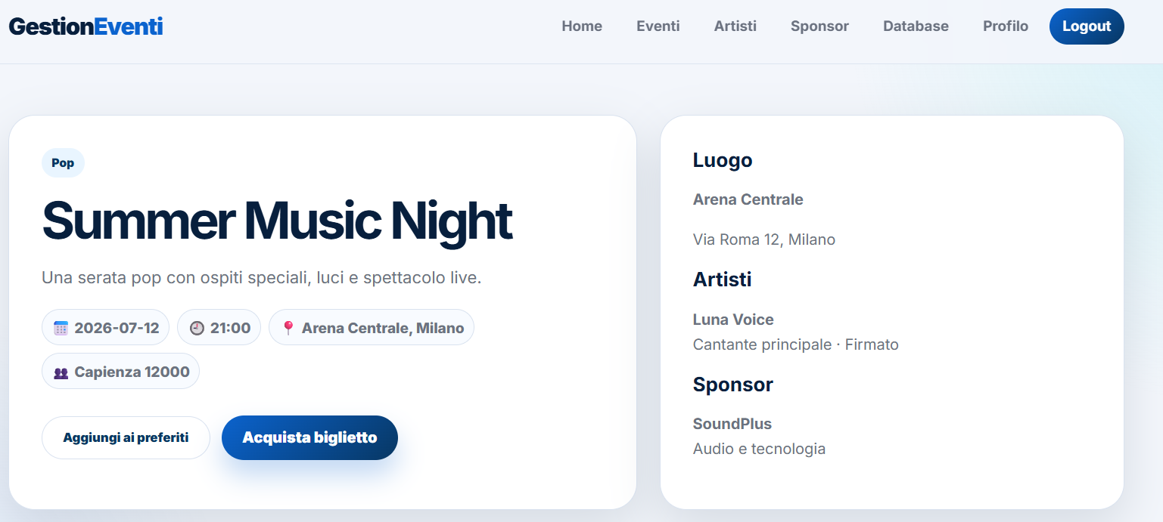
DETTAGLI EVENTI

Slide 17
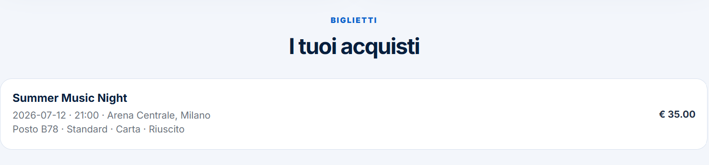
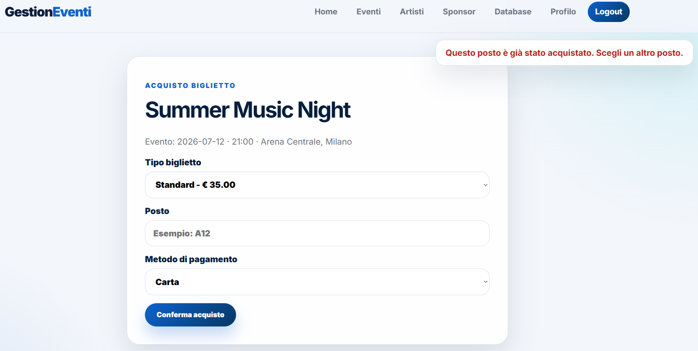
PRENOTAZIONE BIGLIETTO

Slide 18
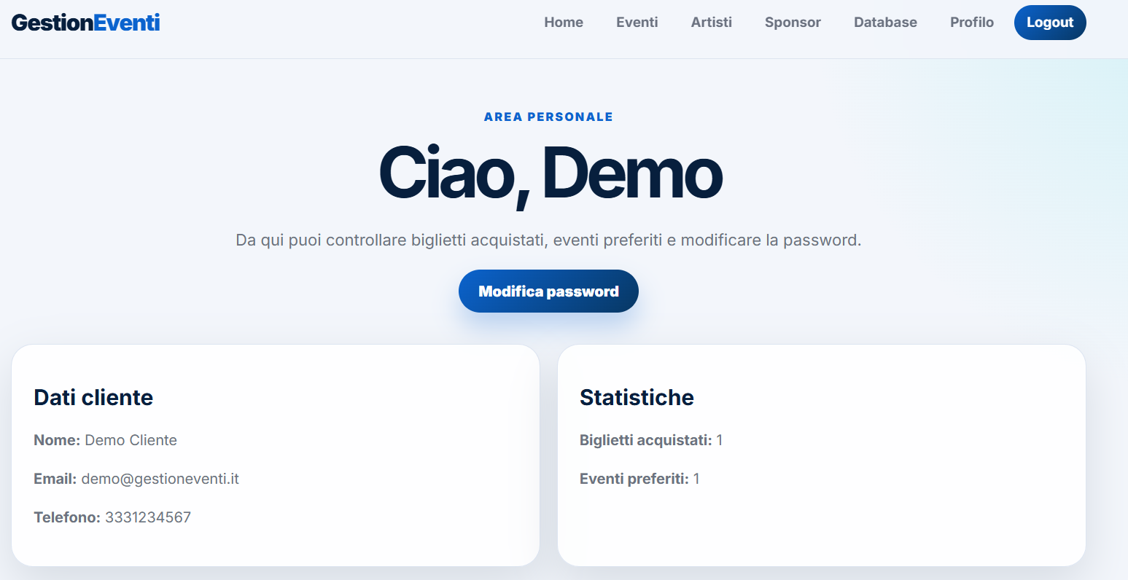
DASHBOARD CLIENTE

Slide 19
Grazie per l’attenzione!

